Slide 1



Разработка биотехнологии производства печенья из жмыха подсолнечника и льна
Спикер - Мараховская Екатерина Юрьевна

Slide 2
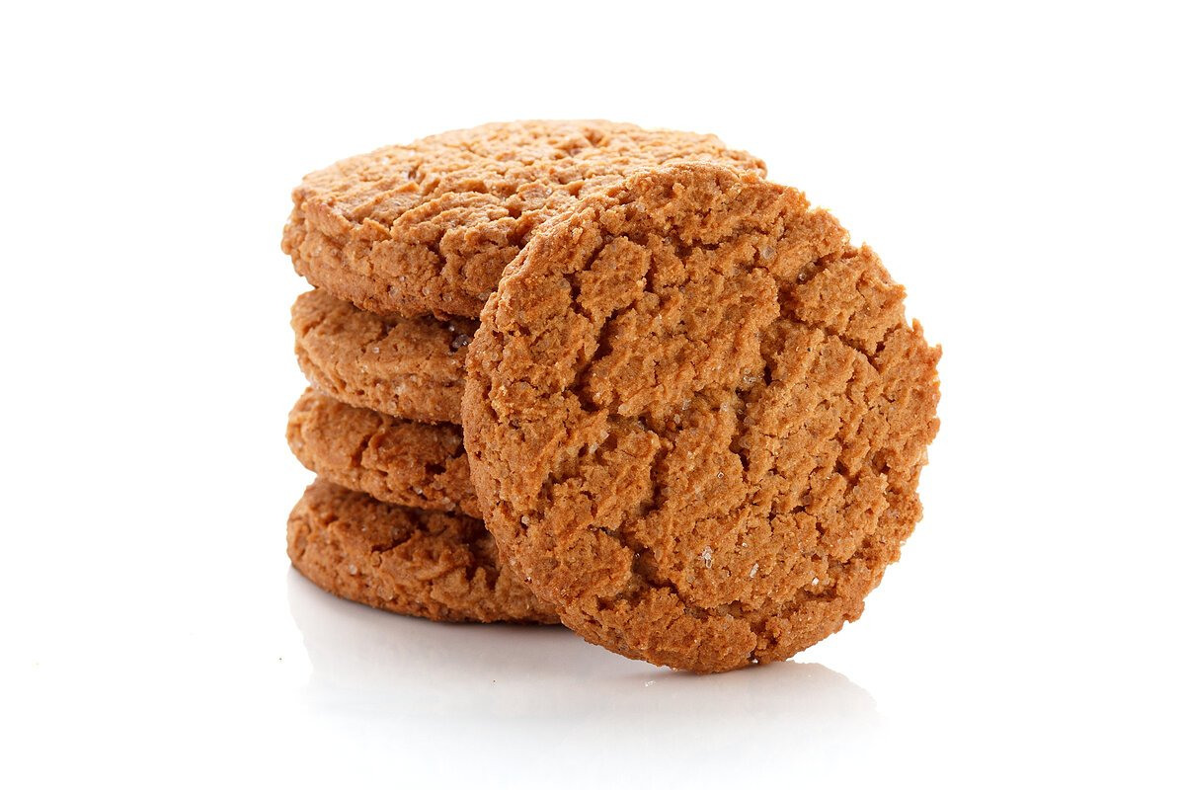
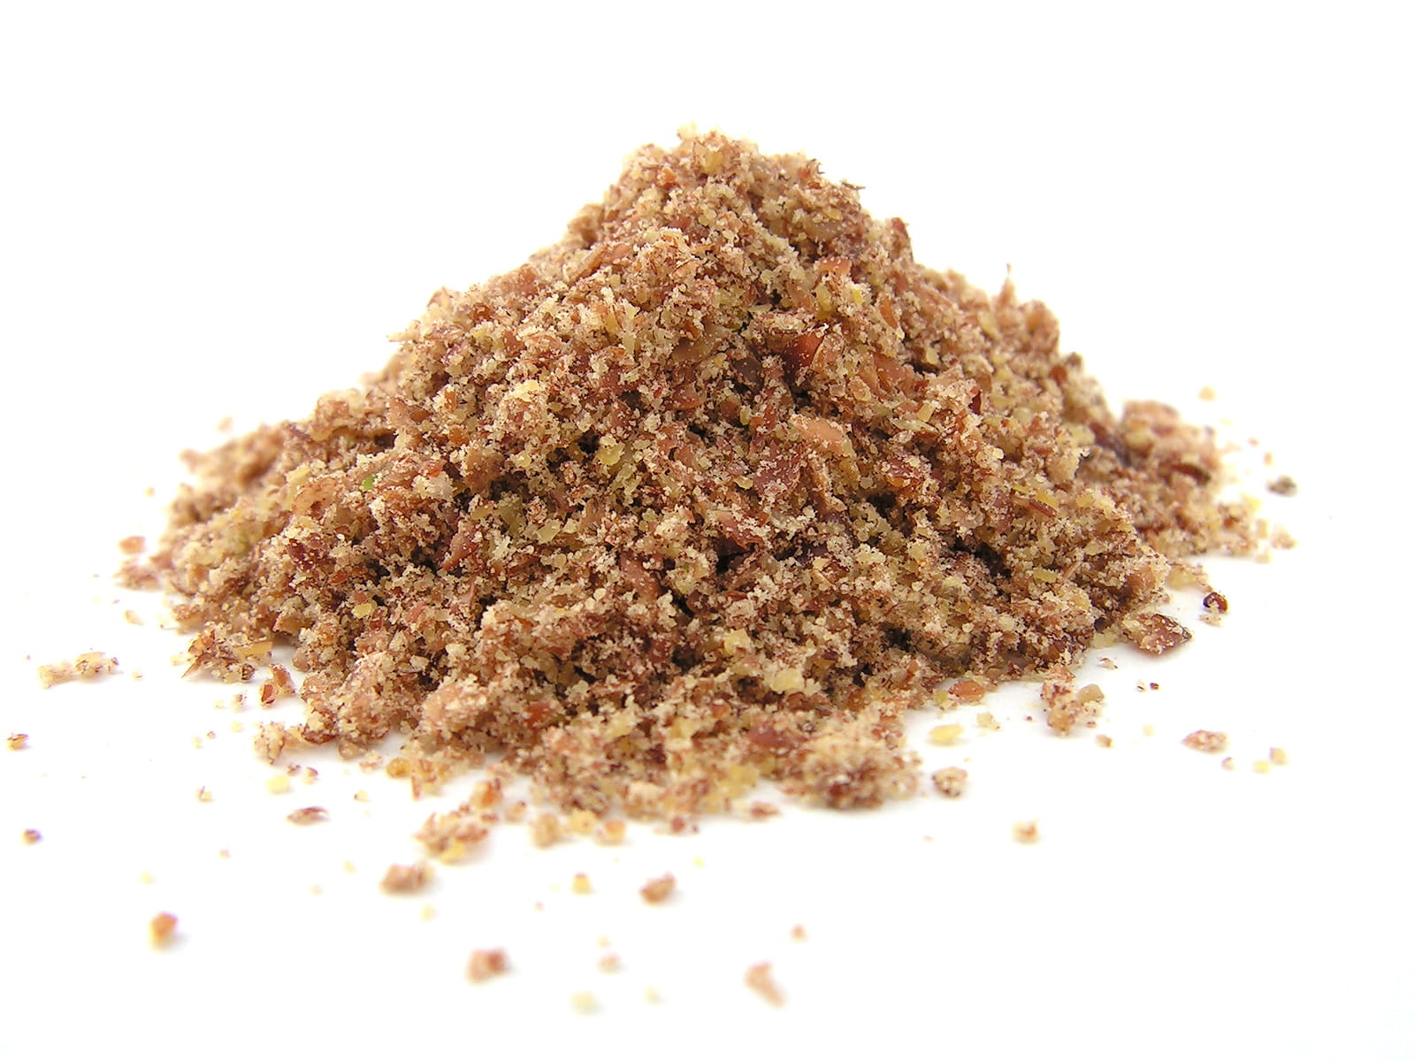
Название раздела
Описание стартап - проекта
                Овсяное печенье – продукт, который пользуется значительной популярностью у населения и с удовольствием покупается потребителями. Овсяное печенье характеризуется высокими вкусовыми характеристиками, но при этом относится к высококалорийным продуктам. Калорийность его колеблется от 400 до 480 кКал в зависимости от входящих в состав печенья компонентов.
                Вопросам правильного питания в современном мире уделяется все больше внимания модным становится употреблять в пищу продукты с пониженной калорийностью, но в то же время с максимальным содержанием в них биологически активных веществ, пищевых волокон.
                Разработка рецептуры мучного кондитерского изделия (печенья овсяного), отвечающего вышеизложенным требованиям, предполагает включение в рецептуру нового ингредиента, позволяющего без значительного увеличения калорийности продукта повысить его пищевую ценность. Вводимый сырьевой компонент должен иметь невысокую стоимость, быть доступным ресурсом в регионе и быть способным повысить пищевую ценность продукта, в состав которого он будет введен.
                Цель исследования – разработка новой рецептуры овсяного печенья с частичной заменой традиционных ингредиентов льняным жмыхом.
2

Slide 3
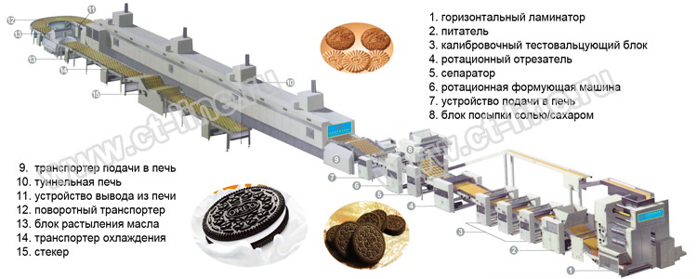
Название раздела
Как работает стартап – проект (бизнес – модель)
                Сумма стартовых вложений зависит от масштабов производства. Минимальное предполагает выпечку печенья в ручную в домашних условиях . Максимально затратный бизнес представляет собой организацию автоматической линии изготовления продукции.
                Расчет стартовых вложений для работы мини – цеха:
                Регистрация предприятия – 4000
                Арендная плата за помещение цеха (за два месяца) – 200 000
                Закупка, установка и наладка оборудования – 1 837 151
                Покупка инвентаря – 5 700
                Сырье – 100 000
                Итого – 2 146 851
3

Slide 4

Название раздела
Целевая аудитория (потенциальные заказчики)
Кондитерские магазины
4

Slide 5
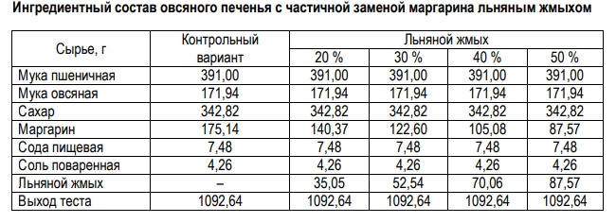

Название раздела
Решение
Лабораторная выпечка проводилась по классической рецептуре овсяного печенья с частичной заменой (20; 30; 40 и 50 %) маргарина на льняной жмых. В таблице 1 приведены композиции опытных образцов, рассчитанные на 1 кг готовой продукции.
5

Slide 6

1
Название раздела
Конкуренты
2
3
4
Самарская область, Красноярский район, пгт. Новосемейкино, Промышленное шоссе 14а
6

Slide 7
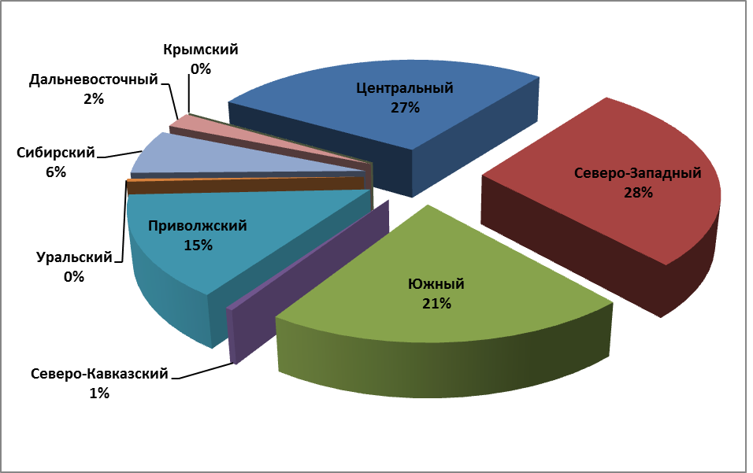
Название раздела
Оценка рынка
7

Slide 8
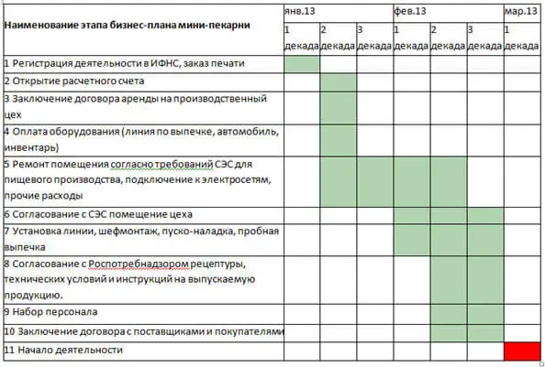
Название раздела
Календарный план реализации стартап - проекта
7

Slide 9













































ВСЕРОССИЙСКИЙ ФОРУМ
СТАРТАП-СТУДИЙ
ПИКТОГРАММЫ

Slide 10
#FBB3C1
#8F00FF
#FFFFFF
#1B1B1B
ОСНОВНЫЕ
ЦВЕТА
#FD493D
#B5D8E1
#FCAF17

Slide 11

СПАСИБО!
КОНТАКТЫ
8 888 888 88 88
email

